Slide 1
綠色公益 行健『東方』

Slide 2
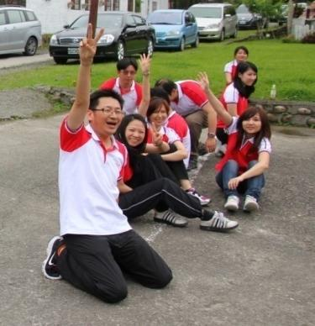
活動大鋼
時間：１０２年６月上旬（暫定）
地點：宜蘭縣三星鄉行健村社區活動中心
人數：約７０人
活動目的：
員工教育訓練
親近自然
社會責任

Slide 3
活動內容
綠色公益行健『東方』
教育
訓練
團隊
合作
創意
激發
生態
認知
社會
責任

Slide 4
活動行程
時間 | 活動 | 說明
07:30-08:00 | 集合 | 早起的鳥兒有蟲吃
08:00-09:30 | 快樂出遊趣 | 由各車領隊告知安全與注意事項
09:30-10:00 | 啟動夢想種子 | 預計9:30抵達行健村 一起跳發芽舞, 揭開行健守護神
10:00-11:30 | 『東方』齊心，齊力斷金 | 藉由專業的探索教育課程，提供團體成員機會有效溝通及合作，藉由一連串的解決問題活動，促成彼此之間的協調。循序漸進，從簡單到複雜
11:30-12:00 | 頒獎與分享 | 頒發最佳團隊合作獎，並藉由老師與同仁的分享來達到探索活動教育的意義。
12:00-13:00 | 在地美食餐 | 吃行健農友種的有機蔬菜, 有機米
13:00-14:00 | 有機生態巡禮 | 由專業老師帶領做生態有機的巡禮
14:00-15:00 | 蔥一把抓 | 由指導老師教大家如何拔蔥、洗蔥
15:00-16:00 | 誰是阿『東』師 | 大家一起分組製作(蔥油餅)
16:00-17:30 | 滿載而歸 | 透過有機小學堂的活動方式，加深員工對有機農業的認識與對社會的重要性。
辦活動 請Cue 『活動專家』

Slide 5
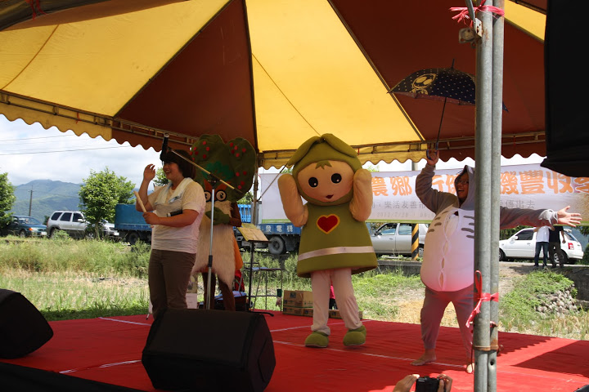
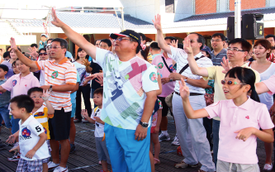
啟動夢想種子
暖身操
活動主持人帶領大家，透過帶動跳的展現方式，達到活動筋骨放鬆心情的效果
隊呼大車拼
進行創意隊呼口號大車拼。
每隊輪流進行創意隊呼。
由總經理等人進行評分，分數列入積分。
愈有創意愈有精神，分數越高。

Slide 6
『東方』齊心，齊力斷金
活動目的：
對個人
激發個人潛能
提升自我覺察能力
建立自我價值
活動內容：
總共3項活動。
由專業的探索教育老師進行評分
並且請老師與同仁針對每項活動進行分享與探討
分數較高者可獲得精美禮品
活動禮物：
獎品禮物由單位自行準備
也可由敝公司協助代購。
對團隊
建立共識,凝聚團隊
培養問題解決能力
建立高效能團隊
零合遊戲
推球大作戰
無敵進化論
辦活動 請Cue 『活動專家』

Slide 7
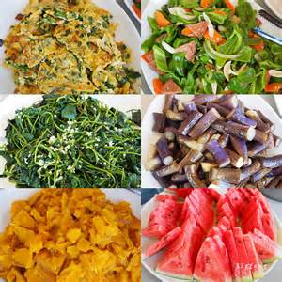
蘭陽農家風味餐
The Lan Yang farmers style meals
以蘭陽當地農民鮮採天然有機蔬菜製作出豐盛又營養的蘭陽農家風味餐，不僅是給您健康的身體更給您前所未有的幸福享受!
午餐:
由社區發展協會的家政媽媽們，利用親手種的有機蔬果及溫暖的雙手製作出豐盛的料理大餐。

Slide 8
農事體驗
活動目的：
藉由農事體驗設計，帶領大家親近大自然，並對有機生態進一步的認識與對綠色環保的責任。
活動設計：
分為四大部分：
藉由講師解說，了解有機的意義與重要性，再實際下田體驗有機農田的種植過程與採收，將採收回來的作物，DIY製成美味的下午茶，最後舉辦有機小學堂的活動加深員工對有機生態的認識
生態巡禮
『蔥』
一把抓
誰是阿『東』師
有機
小學堂
辦活動 請Cue 『活動專家』

Slide 9
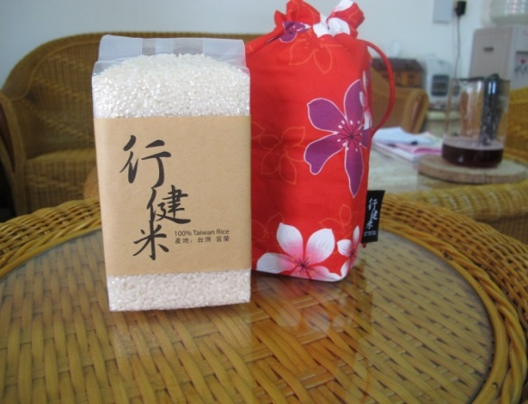
精美小禮物
small gifts
在活動的尾聲…
為了讓同仁有個有意義及深刻的回憶
特別贈送每位同仁一份精美禮物-行健村有機米
禮物金額的2%回饋給予我們行健村發展有機生態，為社會盡一份心力。
小小的愛心
大大的感謝

Slide 10
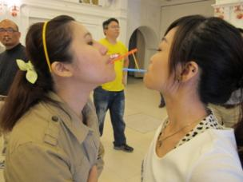
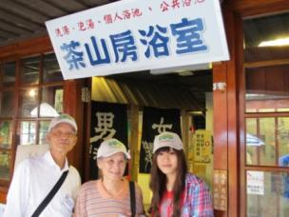
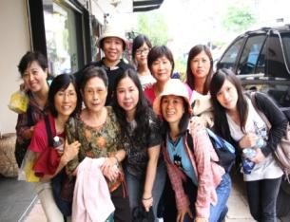
服務內容
內含： 活動規劃安排 探索教育活動執行 農事體驗活動 遊覽車(接送、司機小費、過路費、停車費) 活動場地使用 餐點-早餐、午餐 優質音響配備 會場布置 專業的講師、探索教育教練 隨車領隊 場控及活動工作人員 每人旅遊平安保險200萬+20 萬醫療附約 20L補充箱水(請自備杯子水壺)

Slide 11
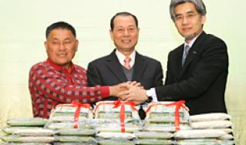
把愛送出去
強力推薦加值活動
我們幫您規劃一年期的企業認購計畫，只需要花24,000元
卻能幫您打造『愛心公益企業』的優良形象
可特別邀請到行健村消費合作社理事長以及宜蘭縣政府社會處代表暨所屬弱勢團體的代表上台和企業一起做『把愛心送出去』的捐贈儀式
稻米收成後，合作社會將企業認購的稻米，以企業的名義捐贈給弱勢團體或學校做營養午餐 。

